Slide 1

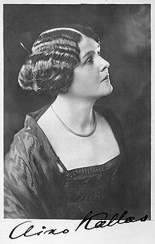
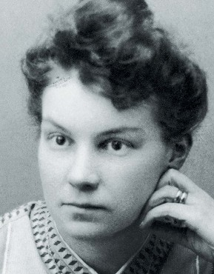
L. Onerva (1882-1972)
- vl. jm. Hilja Onerva Lehtinen
- básně, romány, překlady, kritiky
- Inari (1913), Mirdja (1908)
„Ženy Eina Leina“
Aino Kallas (1878-1956)
- dcera Julia Krohna
žila v Estonsku (Noor-Eesti)
Häät (1904-1905, Svatba)
Lähtevien laivojen kaupunki (1913, Město odplouvajících lodí)
Sudenmorsian (1928, Vlčí nevěsta)

Slide 2

Johannes Linnankoski
(1869-1913)
symbolismus, dekadence
Píseň o červeném květu
(Laulu tulipunaisesta kukasta, 1905)
  jeden z první finských bestsellerů
  vzpoura Olaviho Koskely proti rodině/mužské roli
  silné ženy (Kyllikki, matka)
  donjuanský motiv: topos rozevlátého, přelétavého
  hrdiny toužícího po požitcích
  film: rež. Teuvo Tulio (1938)

Slide 3

Volby ve Finsku 1907
do nově ustanoveného parlamentu (eduskunta, 1906)
muži i ženy nad 24 let
šest stran (sociální demokracie, starofinové,
mladofinové, švédská strana, agrárníci,
křesťanští demokraté),
volební účast 70 %,
zvoleno 181 mužů a 19 žen (30 % kandidujících)
Ilmari Kianto (1874-1970)
  Červená čára (1909)
    Topi Romppanen + Riika, region Kainuu
    film: rež. Matti Kassila (1959): areena.yle.fi/1-403471

Slide 4

Severská dramatika
Ludvig Holberg, Bjørnstjerne Bjørnson, Henrik Ibsen, August Strindberg
Ludvig Holberg (1684–1754)
- kritické hry o aktuálních problémech
autor charakterových komedií
Jeppe z Hůrky/Vršku/Kopečku (1722)
  Stavovské divadlo, 1965, r. Jarolím Pleskot, hl. r. Rudolf Hrušínský
  www.ceskatelevize.cz/porady/10245719005-jeppe-z-vrsku/20954215683

Slide 5
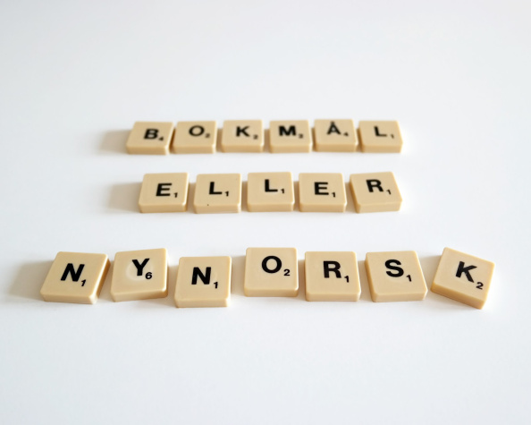
Norsko v 19. století
1380 Vstup do personální unie s Dánskem
1814 Vstup do personální unie se Švédskem
1905 Vyhlášení nezávislosti
Ivar Aasen (1813-1896) – obrození norštiny:
landsmål (dnes nynorsk) x bokmål
1885: landsmål uznán jako druhý úřední jazyk

Slide 6
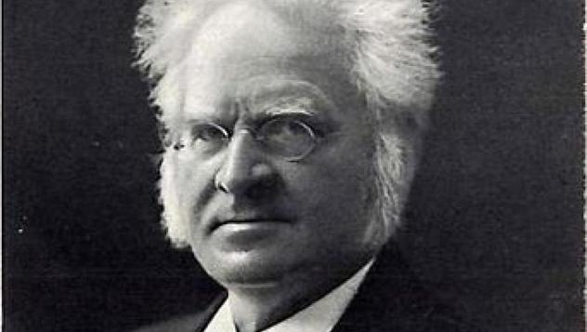
Bjørnstjerne Bjørnson (1832-1910)
držitel Nobelovy ceny 1903
povídka Synnøve ze Slunečného návrší (1857), sbírka Selské povídky (1873)
dramata:
Král Sigurd (1862),
Redaktor (1875),
Rukavička (1883)
Ano, milujeme
tuto zemi (1859)

Slide 7
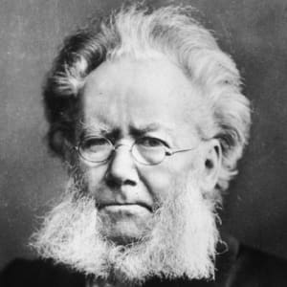
Henrik Ibsen (1828–1906)
počátky kariéry spjaté s bergenským Norským divadlem, pak působil v Christianii, po 1864 exil
Ibsenovo novátorství:
  1) aktuální témata
  2) analytická technika:
  „předtextová historie je
  zpřítomněna v dialogu postav“
  3) boj pohlaví – viz Edward
  Albee, Strindberg, Lars Norén

Slide 8
Hry
Peer Gynt (1867)
  hudba: Edvard Grieg
  prototyp norské národní povahy
  romantismus x existencialismus (4. dějství)
Nora/Domeček pro panenky/Domov loutek (Et Dukkehjem, 1879)
  realistické drama, nízký počet postav (Nora + Thorvald Helmerovi, Kristina Lind, Nils Krogstad,…)
další: Divoká kachna (1884), Rosmersholm (1886), Hedda Gablerová (1890)…

Slide 9
August Strindberg dramatik
ovlivnil symbolisty, německé expresionisty, impresionisty a absurdní divadlo 20. století; nové divadelní formy (subjektivní drama); revoluční pojetí promluv postav
trojice naturalistických dramat: Otec, Slečna Julie, Věřitelé
Otec (1887) – „moderní tragédie“, souboj pohlaví, manipulace
Slečna Julie (1888) – aristokratka Julie x sluha Jean, třídní nerovnost
po krizi inferno v 90. letech: „drama jako sled výjevů“
Hra snů (1901) – symbolistní, expresionistická
další: Tanec smrti I-II (1900), Sonáta duchů/Sonáta příšer/Strašidelná sonáta (Spöksonaten, 1907) – komorní drama, Erik XIV. – historické

